Slide 1
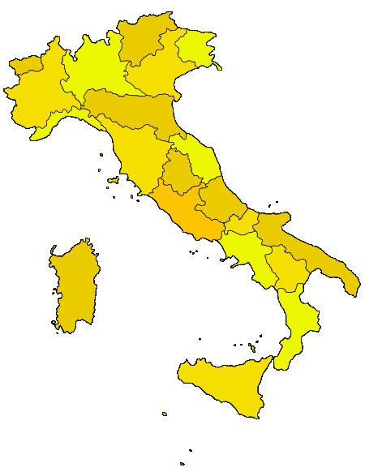


Італія

Slide 2
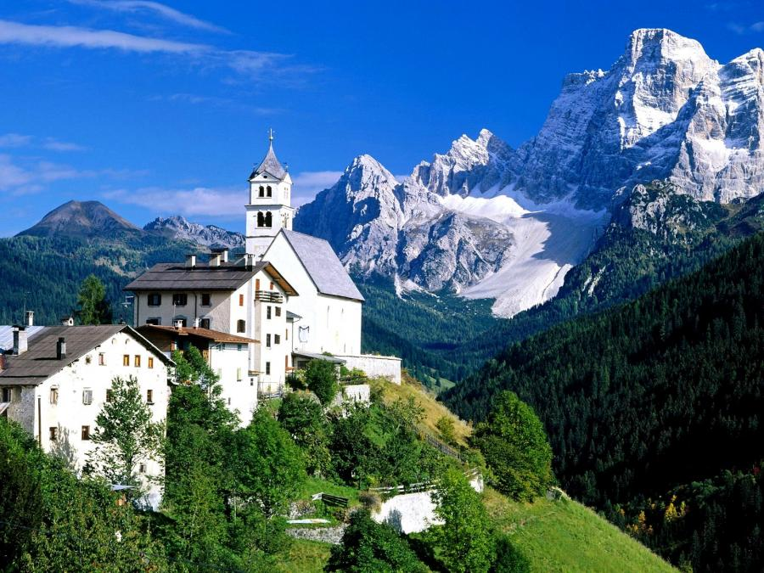
Італі́йська Республіка — держава на півдні Європи, в Середземномор'ї.
Одна з найкрасивіших країн світу, де білосніжні шпилі Альп контрастують з помаранчевими садами Сицилії…

Slide 3
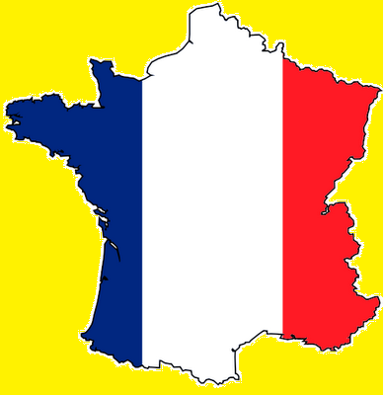
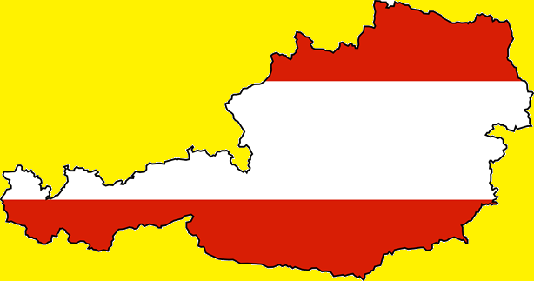
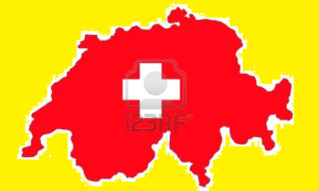

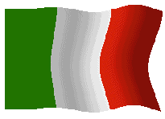
Кордони Італії
на північному заході - Франція
на півночі — Швейцарія й Австрія,
на північному сході - Словенія.
Рим
Крім того Італія має кордони з двома невеличкими державами — анклавами: Ватиканом та Сан-Марино

Slide 4
Італія – країна 5 морів і однієї Венеції
Італію омиває п'ять морів :
Адріатичне,
Іонічне,
Тірренське, Лігурійське, Сицилійське.
Рим

Slide 5

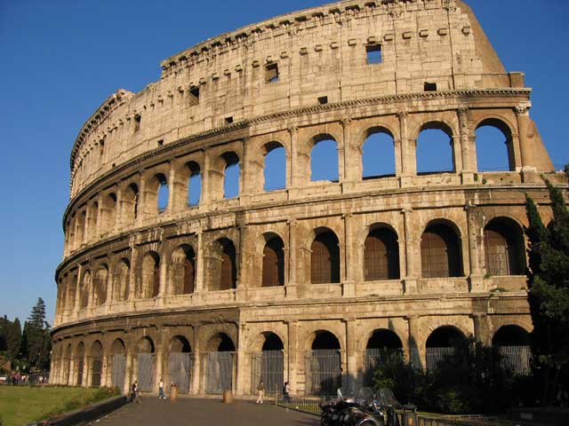
Столиця - Рим

Slide 6

Державний прапор
прямокутне полотнище з трьох рівномірних вертикальних смуг зеленого, білого та червоного кольору.

Slide 7

Герб
Італія не має національного герба, однак існує зображення, яке є національним символом Італії. Цей символ був затверджений у 1946 році.
В центрі - обриси п'ятикутної червоної зірки, яка є основою великого зубчастого колеса (символ праці), обрамленого гілками оливкового дерева і дуба, що символізують мир і силу. Крім того, гілка оливи - південь Італії, дуба - північ. Знизу гілки перехрещуються і обвиті білою стрічкою з написом італійською мовою "Республіка Італія"

Slide 8

Гімн Італії
Гімном ссучасної Італії є «Пісня Італійців» (італ. Il Canto degli Italiani)
Текст було написано восени 1847 року Гоффредо Мамелі, музика була написана Мікеле Новаро дещо пізніше.

Slide 9
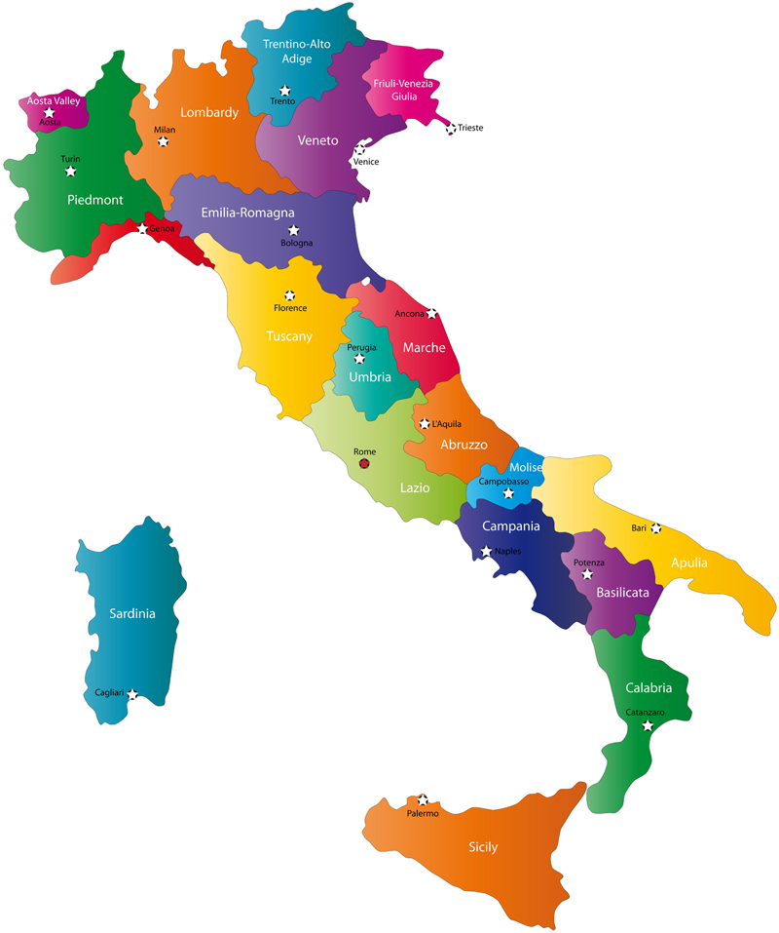
Країна поділена на 20 областей
Молізе,
Пулія,
Пьемонт,
Сардинія,
Сицилія,
Тоскана,
Трентіно-Альто-Адідже,
Умбрія,
Фріулі-Венеція-Джулія,
Емілія-Романья.
Абруці, Базиліката, Ввале-д'Аоста, Венето, Калабрія, Кампанья, Лаціо,
Лігурія, Ломбардія, Марке

Slide 10
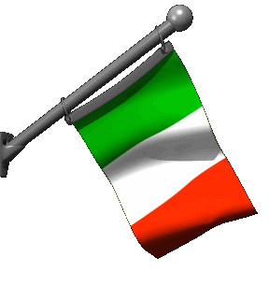
Найбільші Міста

Slide 11
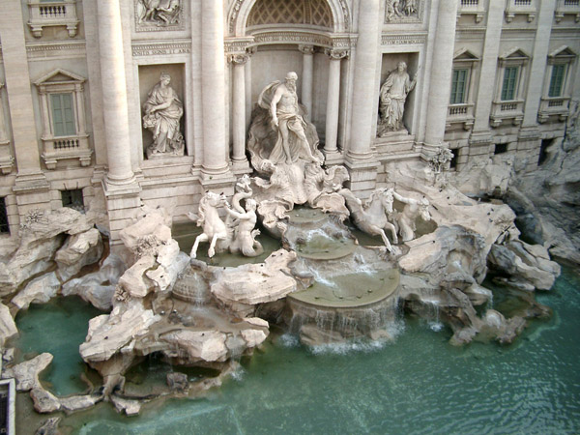
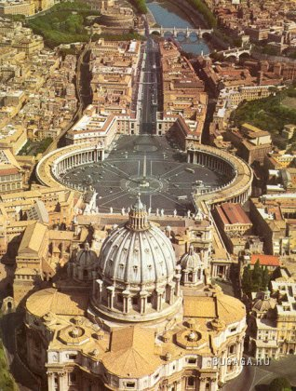
Рим
«Вічне місто», столиця Італії, а також саме велике місто країни. Легенди відають, що Рим був заснований братами Ромулом і Ремом ще в 753 р. до н.е.

Slide 12
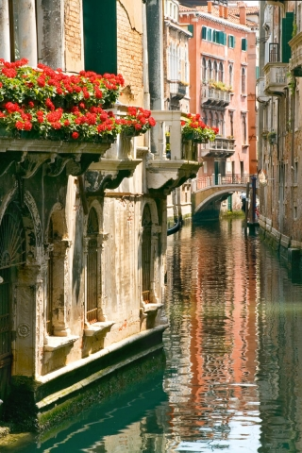
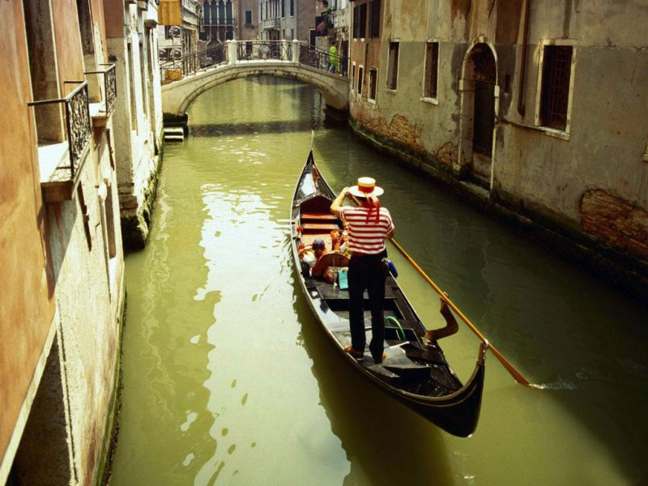
Венеція
Завдяки численним каналам, мостам, чудовим будівлям Венеція - одне з наймальовничіших міст світу, місто яке щорічно повільно опускається під воду на 2.5мм.
Основний транспорт у Венеції – річковий трамвай, є річкове таксі. Традиційний вид транспорту, який популярний серед туристів – гондола.

Slide 13
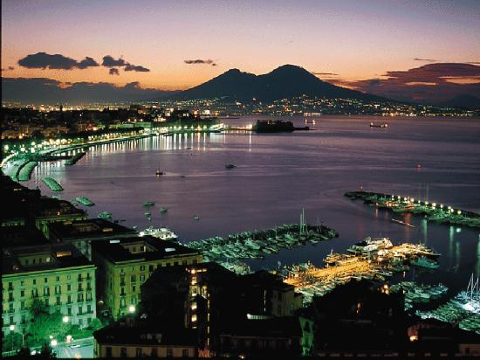
Неаполь
Місто розташоване в безпосередній близькості від Везувію – найбільшого діючого вулкану Європи.

Slide 14
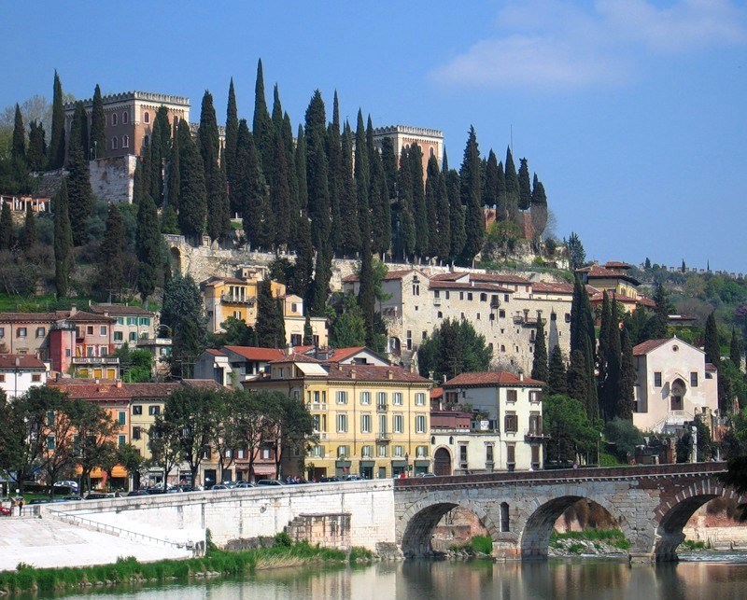
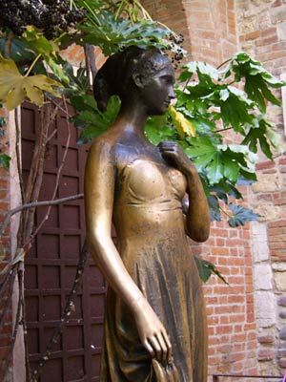
Верона
Місто Ромео і Джульєтти, місто закоханих

Slide 15
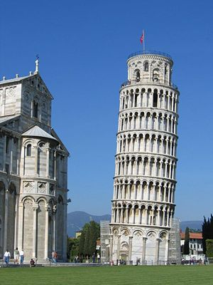
Піза
Місто падаючої вежі.

Slide 16

Видатні люди

Slide 17
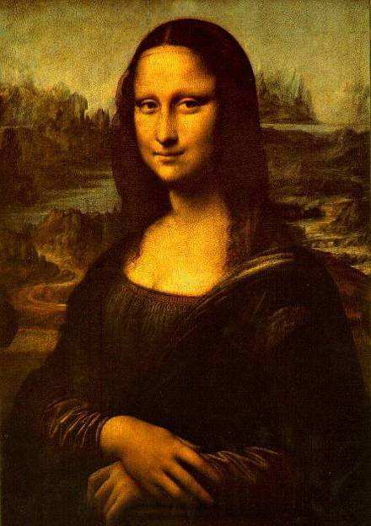
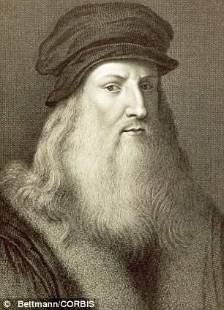
Леонардо да Вінчі (1452— 1519).
великий італійський художник, скульптор, живописець, архітектор, вченый, винахідник.

Slide 18
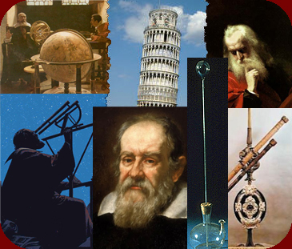
Галілео Галілей
(Galileo Galilei) - відомий астроном, математик, фізик та філософ

Slide 19
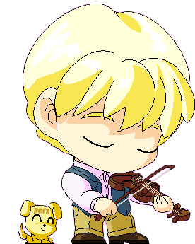
Музиканти
Антоніо Вівальді (Antonio Lucio Vivaldi) – один з найвітуозніших скрипалів свого.
Антоніо Сальєрі (Antonio Salieri) Серед його учнів були: Бетховен, Шуберт, Лист, Черні, Мейербер, Гуммель.
Джузеппе Фортунино Франческо Верді (Giuseppe Fortunino Francesco Verdi) – відомий італійський композитор.
Нікколо Паганіні (Niccolo Paganini) - скрипаль, гітарист, музыкант.

Slide 20
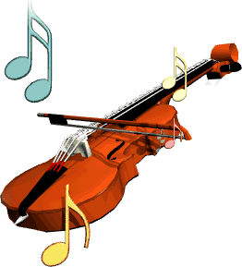
Антоніо Страдіварі
(Antonio Stradivari) – відомий майстер скрипок, віолончелей, гітар.

Slide 21
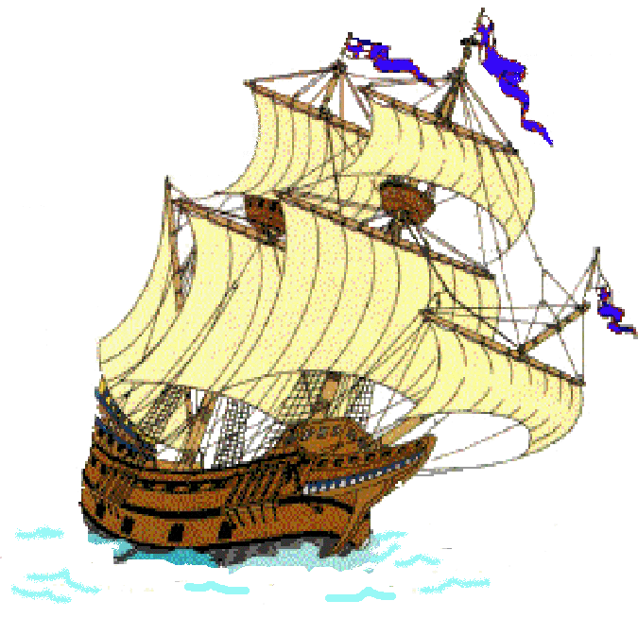
Мандрівники
Одними з найвідоміших мандрівників-італійців були Марко Поло та Амеріго Веспуччі.

Slide 22
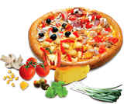
Національна кухня
Сніданок - дуже легкий (хліб або булочка, масло, варення, кава з молоком). Обід і вечеря: перше, друге з гарніром, фрукти або солодке, столова вода і чверть літра вина. Перша страва італійської кухні - це спагеті або інший вид макаронних виробів, приготованих одним із багатьох способів.
Другі страви:
Ньоккі - галушки. Паппарделле - лапша, нарізана широкими смужками. Тортелліні - маленькі квадратні пельмені. Пеннє - товсті короткі макарони у формі ромбика. Тальяттелє - плоска довга лапша. Феттучіні - тонка лапша.
Окрім пасти в Італії є дуже популярною піца.

Slide 23
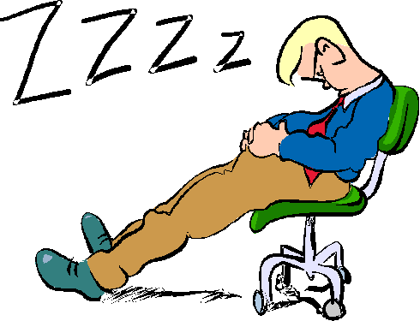
Сієста
Сієста в Італії - національна традиція. З 13 до 15-16 години дня майже жоден заклад не працює.

